Slide 1
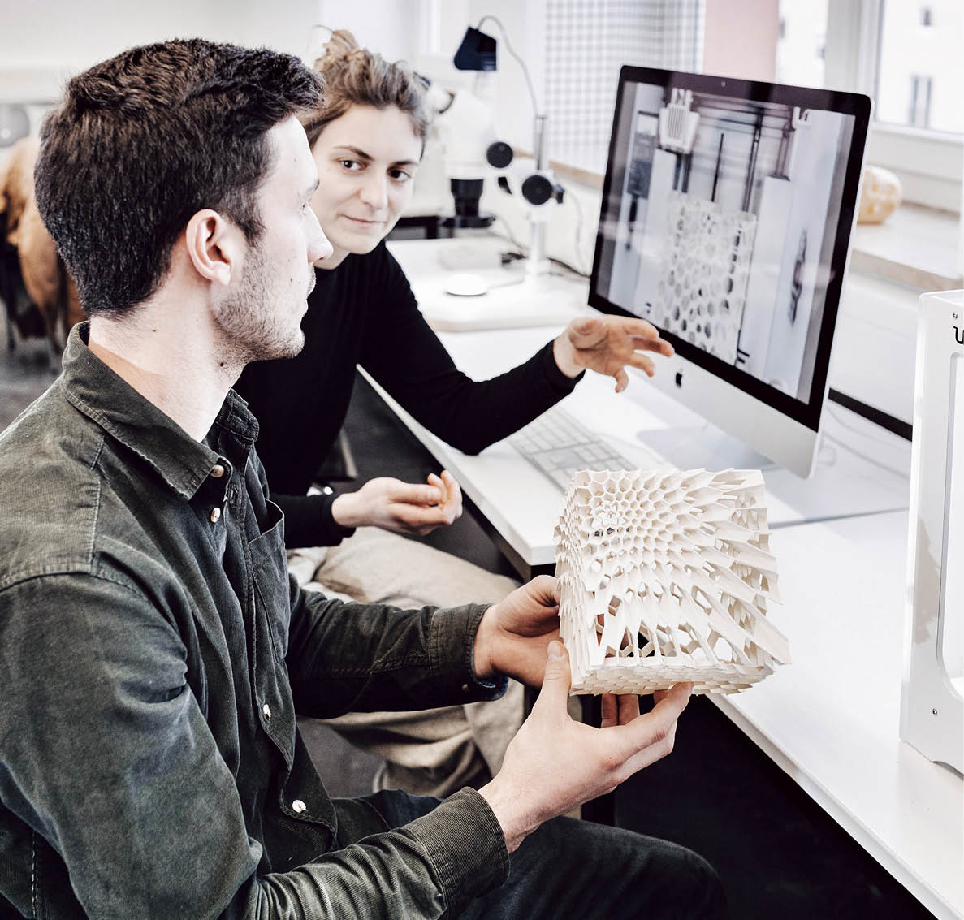
TITEL DER BACHELORARBEIT
Diskussion/Analyse
…..
Fazit
…..
Vorname Nachname, Studiengang, Semester
Einführung/Einleitung
Text
Literatur
A
B
C
Methode
X
Y
Ergebnisse
1.
2.
3.
Erklärung zu Bild etc.

